Slide 1
Gnatostomi: sinapomorfie
Mascelle Pinne pelviche
Vertebre complete
Tre canali semicircolari Scheletro branchiale “interno” Cono arterioso
Archi occipitali incorporati nel cranio
Cavità nasali pari

Slide 2
Tendenze evolutive del cranio

Slide 4
Gnatostomi
(a) Teoria seriale e teoria composita dello sviluppo delle mascelle.
Secondo la teoria seriale, le mascelle si originano completamente da una delle arcate branchiali anteriori: elementi possono andare perduti all’interno di essa, ma gli altri elementi delle altre arcate non contribuiscono.
Secondo la teoria composita, l’arcata mandibolare si forma da elementi di più arcate adiacenti che contribuiscono anche al neurocranio.

Slide 5
Gnatostoma
Ammocete

Slide 6
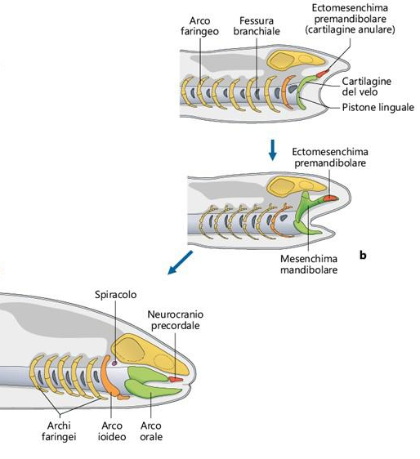
Teoria composita
X

Slide 7
Gnatostomi
Node 1: Superior oblique muscle of eye attached anteriorly to eyeball. Braincase including nasal capsules. Jaw muscle external to mandibular arch.
Teleostomi: Mouth terminal in position, narrow-based braincase, three otoliths in ear.
Osteichthyes: Endochondral bone, lepidotrichs on fins, jaws lined by dentary, premaxillary and maxillary.

Slide 8
Condritti
Prima radiazione Seconda radiazione Terza radiazione

Slide 9
Tessuto osseo duro rappresentato da spine difensive denti e scaglie di tipo placoide
Cartilagine rinforzata da calcite
Pinne pettorali a base larga, pinne sostenute da ceratotrichi (collagene)
Galleggiamento assicurato da fegato ricco in olii
File dentarie per sostituzione – denti con dentina originariamente tricuspidati
Fertilizzazione interna con oviparità, ovoviparità e viviparità
Elettrorecettori (ampolle del Lorenzini)

Slide 10
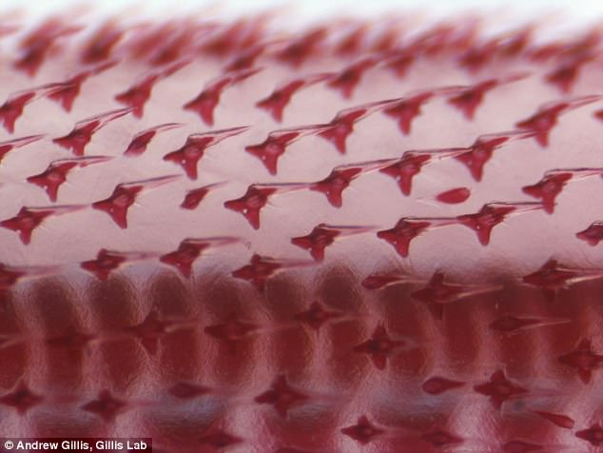
denti
radice
smalto
dentina
Denti di Cladodus, Devoniano e Carbonifero (280-395 MI)
Scaglie placoidi

Slide 11
Sostituzione dei denti

Slide 12
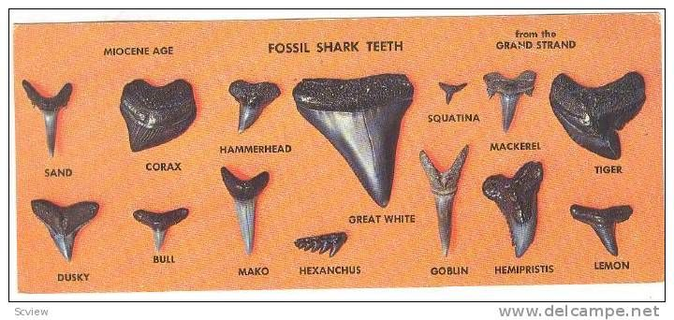

Slide 13
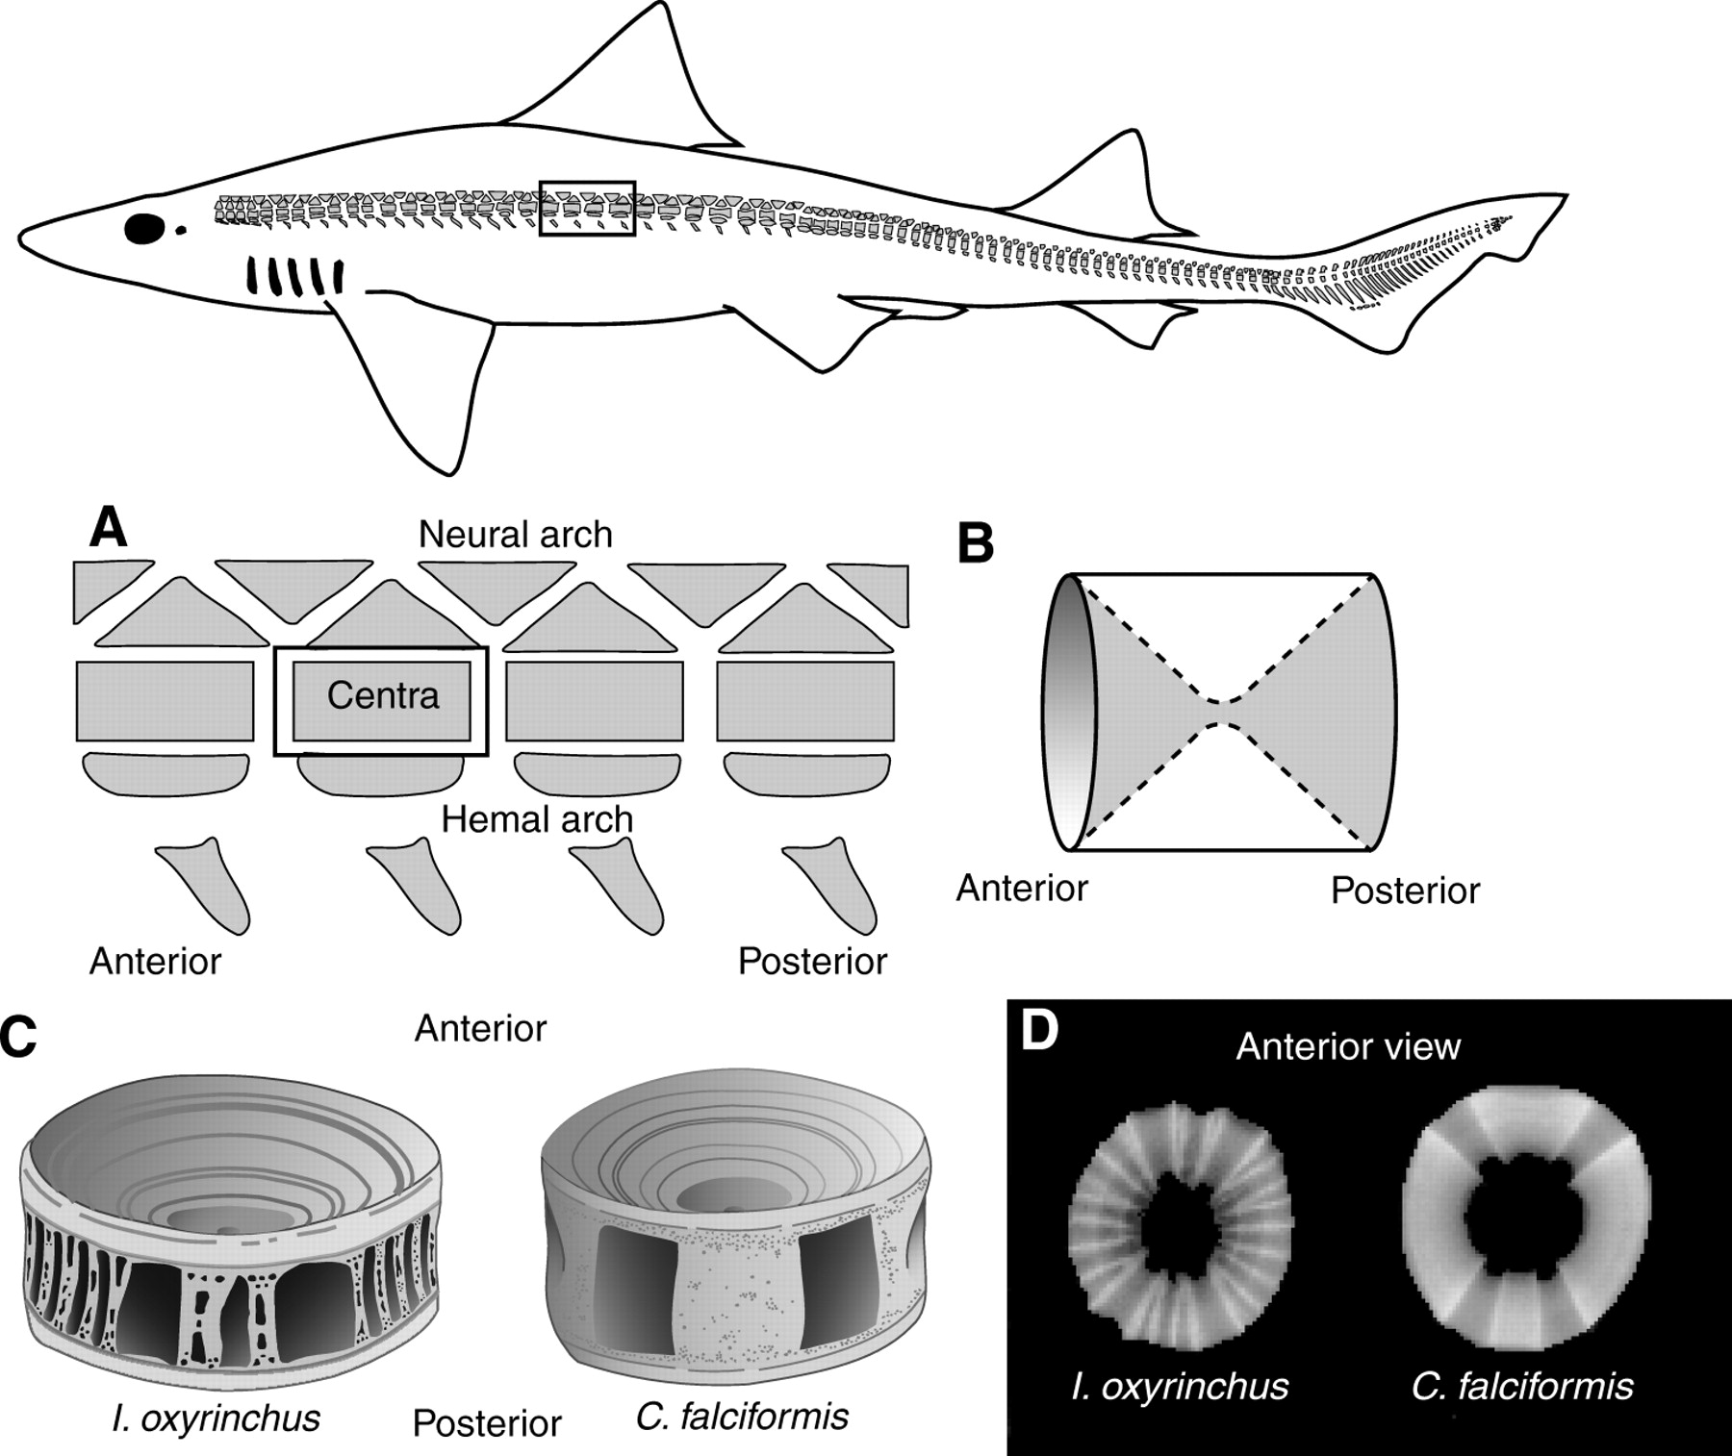
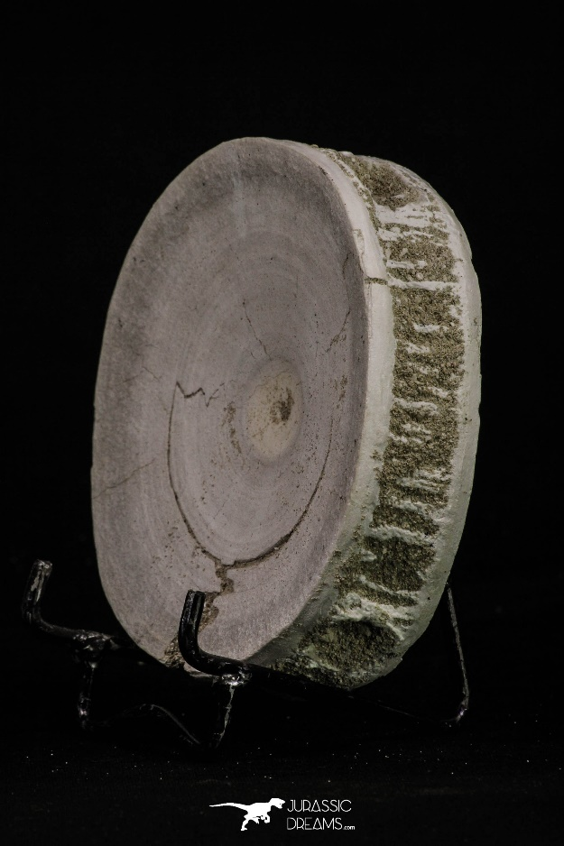

Slide 14
Elementi appendicolari nelle pinne pettorali e pelviche e nei cinti dello squalo moderno Squalus

Slide 15
riproduzione
•Oviparità
•Ovoviviparità
Matrotrofia:
•Oofagia
•Adelfofagia
•Viviparità placentotrofica
spina
pterigopodio
Pinna pelvica

Slide 16
•Accoppiamento
•Dimorfismo sessuale

Slide 17
Sacchi acquiferi “siphon sac”

Slide 18
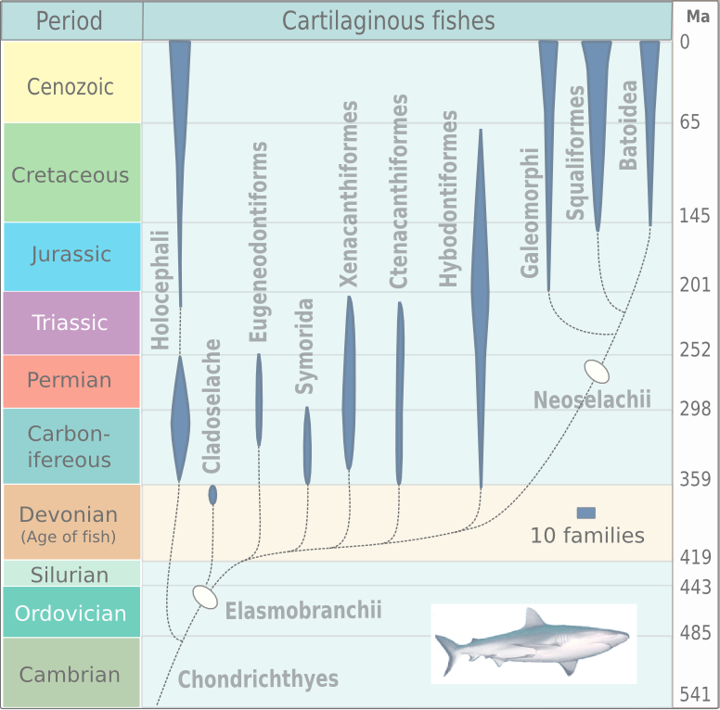
Olocefali

Slide 19
Olocefali
Palatoquadrato saldato al neurocranio Branchie coperte da opercolo
Circa 40 specie attuali

Slide 21
Origine incerta (Devoniano), forse dai Ptictodonti (Placodermi) o iniopterigi (condritti)
Pictodontidae
Iniopterigio
https://sharkdevocean.wordpress.com/2014/08/26/introducing-chimaeras/

Slide 22
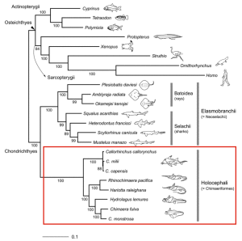
Chimaeriformes are thought to have branched off from Elasmobranchs (sharks, skates and rays) about 420mya. Amended figure from Inoue et al 2010
Tre famiglie:
Chimaeridae
Rhinochimaeridae
Callorhinchidae

Slide 23
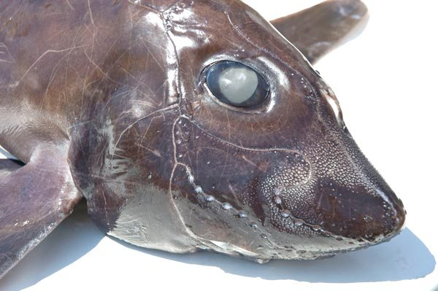
Only new born chimaera have denticles. Once mature, skin is devoid of scales or denticles, leaving bizarre ghostly rubbery smooth skin. Image: John Snow/ MexFish

Slide 24
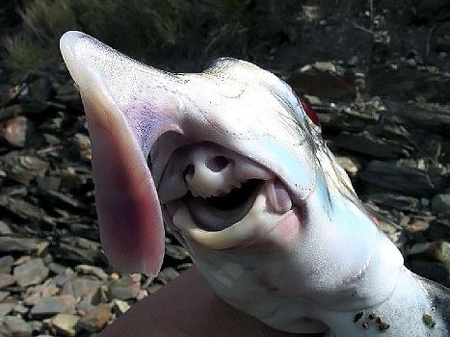
The plough-nose chimaera uses its snout to probe the sediment in search of food. Also notice dentition and nostrils. Image: Fish Index
Permanent rodent like teeth
Unlike sharks that can continually replace rows of teeth throughout their life, chimaeras possess only three pairs of hyper-mineralised tooth plates. They use these teeth to crunch through bivalves, crustaceans and echinoderms associated with the seafloor. It is their peculiar dentition, along with their long thin rat-like tail, that gets them their name ratfish

Slide 25
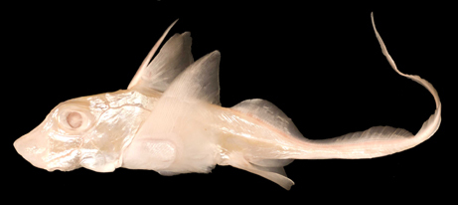
Preceding the first dorsal fin is a large venomous spine that protects it from predation.

Slide 26
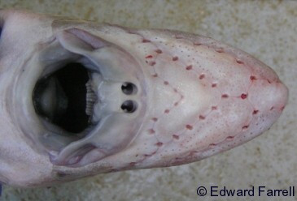
Chimera are the only fish with true respiratory nostrils. Also note the deep lateral line pits used to detect pressure differences. Image:Edward Farrell/ IEG

Slide 27
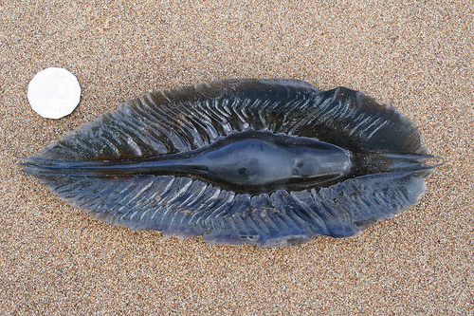
Chimaera egg cases are adapted to being deposited on the sediment. Source: wellentheorie

Slide 28
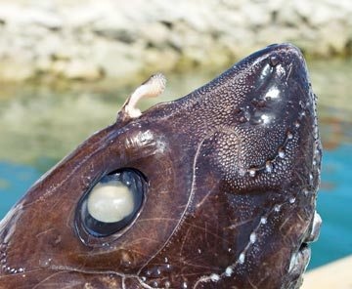
This cephalic clasper is used to attach onto female pectoral fins during mating.

Slide 29
Le fasi della diversificazione degli elasmobranchi

Slide 30
Struttura di base di Cladoselache
1a radiazione Dal siluriano al triassico
Lobo epicordale della coda
Archi neurali
pinna pinna
dorsale 2 dorsale 1
Spina della pinna
Spina della pinna
scapolocoracoide
neurocranio
Pinna pelvica
Cinto pelvico
Arcate branchiali
radiali
palatoquadrato
Lobo ipocordale della coda
Pinna pettorale
Archi neurali cartilaginei, notocorda sviluppata
2 pinne dorsali, grandi pinne pettorali, coda bilobata
Pinne dorsali precedute da spine Tegumento con poche scaglie
Mancanza di calcificazione nello scheletro
Scaglia di Elegestolepis (420 MA)

Slide 31
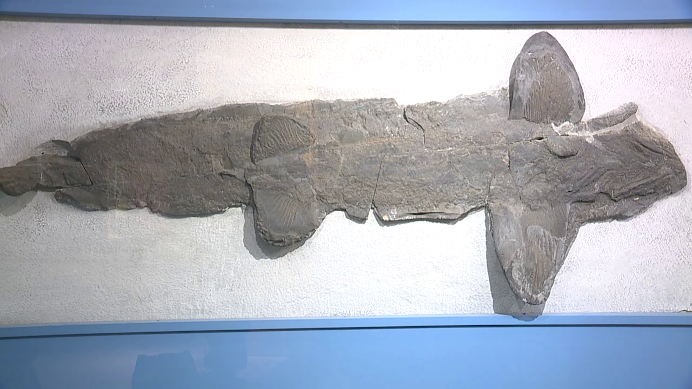
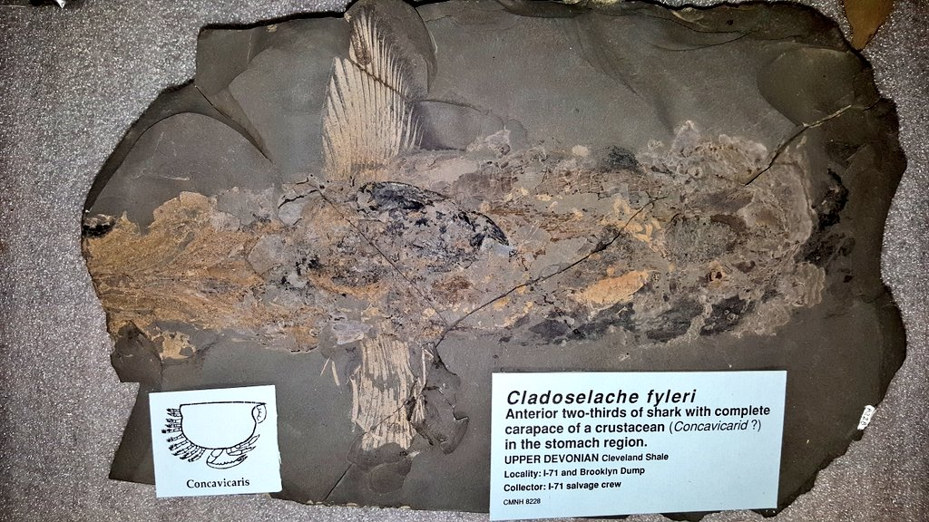

Slide 32
Cranio di Cladoselache
1a radiazione
Peduncolo ottico
palatoquadrato
iomandibolare
Processo orbitale
Processo postorbitale
orbita
Processo anterorbitale Cartilagine annulare
Processo
Cartilagine di Meckel
branchiospine
Cartilagine labiale
dell’ectetmoide
Cranio Anfistilico Bocca terminale Denti tricuspidati Predatore pelagico

Slide 33
1a radiazione
Xenacanthus
Helicoprion
280 MA (Basso Permiano). Descritto nel 1899 nell’Ural Russo.

Slide 34
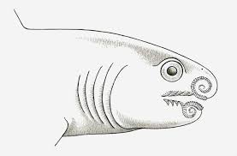
https://www.youtube.com/watch?v=0lfZxoCgMEc

Slide 35
Stetacantidi
1a radiazione
Fossil Stethacanthus from the mid- Carboniferous of Scotland
Damocles serratus

Slide 36
Hybodus
2a radiazione Carbonifero
Coda eterocerca
Serie completa di archi emali Coste sviluppate
Spine delle pinne più appuntite Pterigopodi comuni
Bocca ancora terminale Pinne pettorali tribasali Dentatura eterodonte Ceratotrichi
Cranio anfistilico

